Slide 1

NÁZEV: VY_32_INOVACE_18_Čj-Slova příbuzná
NÁZEV ŠKOLY: ZŠ a MŠ Čestlice
AUTOR:
TEMA: Význam slov
ČÍSLO PROJEKTU:

Slide 2
ANOTACE
Materiál použitelný pro práci na interaktivní tabuli
Český jazyk-Slova příbuzná/VÝZNAM SLOV/
Pro 3.a 4.ročník ZŠ
Výklad /opakování /-vyhledávání slov příbuzných- kořen slova
Rozdíl mezi slovem příbuzným a jiným tvarem
Tvoření slov příbuzných

Slide 3
Zakroužkuj stejnou barvou slova, která spolu souvisejí – určí kořen
RODINA
HRÁT
LYŽAŘSKÉ
HRADBA
LÉKÁRNA
HRAD
LÉKAŘ
LYŽE
LYŽOVAT
RODNÝ
HRADNÍ
RODIČ
LÉKÁRNICE
HRÁDEK
PODHRADÍ
LYŽAŘ
Tato slova jsou navzájem příbuzná.

Slide 4
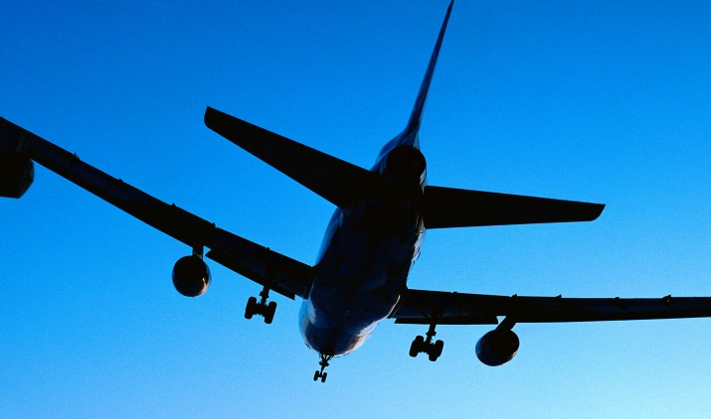
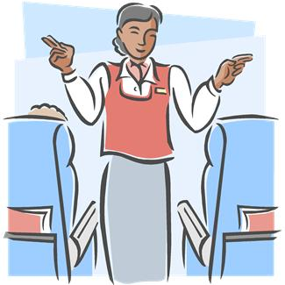

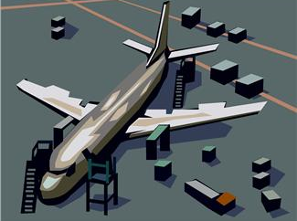
Letadlo odstartovalo.
Letuška přivítala cestující.
Letec se připravil ke startu.
Na letištní plochu přijel autobus.
Slova s kořenem let mají –nemají stejný význam.
NEMAJÍ SLOVA PŘÍBUZNÁ

Slide 5
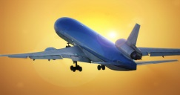

Letadlem šetříte čas.
Letadly se dopravuje mnoho lidí.
Nastupujte do letadla.
V letadle si vypněte mobil.
V letadlech můžete sledovat filmy.
K letadlu přijede autobus.
K letadlům mohou pouze mechanici.
Slova s kořenem let májí –nemají ve větě stejný význam.
MÁJÍ JINÝ TVAR SLOVA

Slide 6
UTVOŘ A NAPIŠ SLOVA PŘÍBUZNÁ
jezd
zá-
pře-
do-
pří-
vý-
od-
jezd
jízd
-ec
-it
-a
-ní
-enka
-né
ÚKOL NAVÍC-URČI SLOVNÍ DRUHY

Slide 7
Použité zdroje
www.office.microsoft.com

